Slide 1
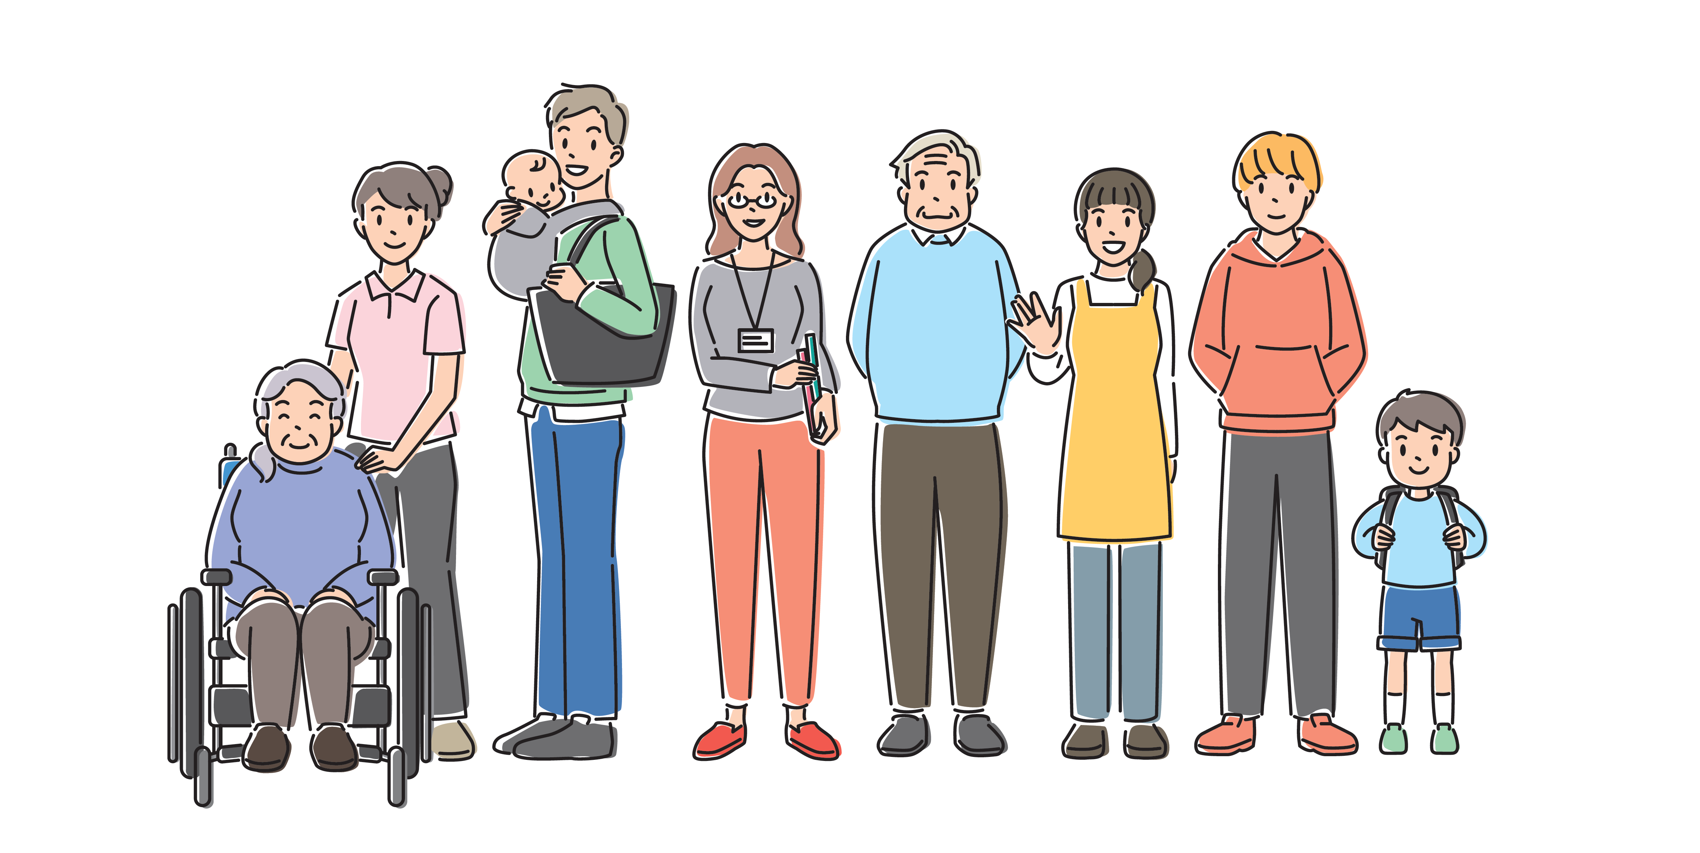
令和4年10月1日施行
地域行政制度の改革で変わること

Slide 2
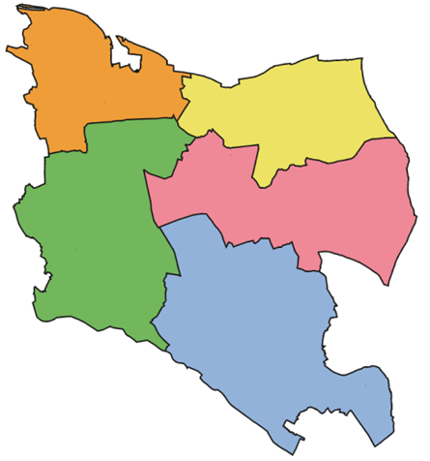
条例の基本方針（第４条）
総合支所
地域経営を担うとともに、
まちづくりセンターの取組みを支援

Slide 3
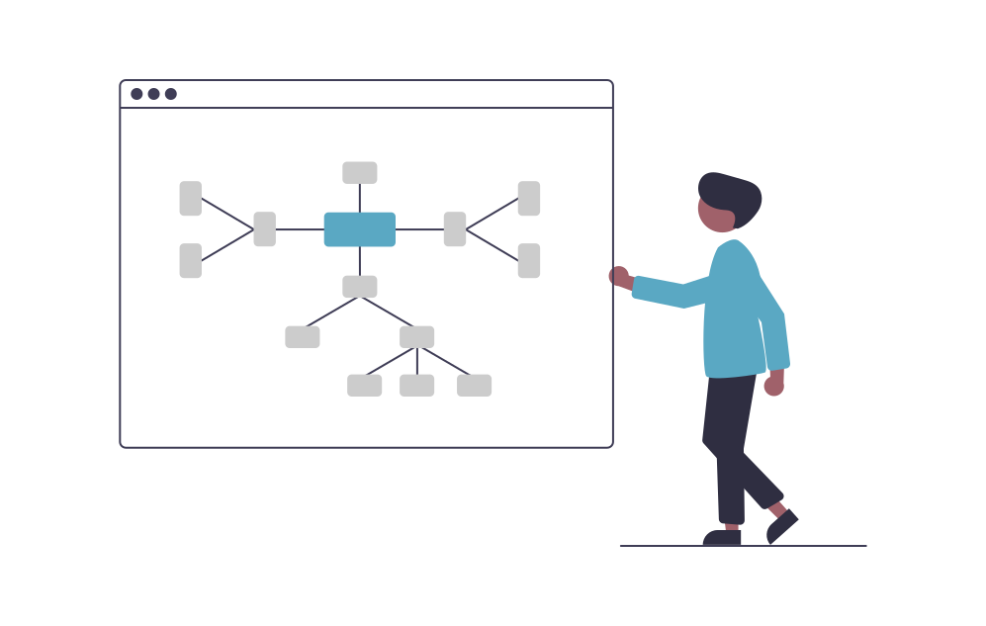
まちづくりセンターはどのように変わっていくの？
まちづくり活動の支援を充実します
区民の皆さんや地区で活動している団体、行政機関などの交流の機会を増やし、連携できる関係づくりを支援

Slide 4
まちづくりセンターはどのように変わっていくの？
防災活動の支援を充実します
区民の皆さんの防災意識の向上や避難所運営訓練などへの参加促進、避難所運営訓練や
防災訓練などの防災活動への支援

Slide 5
まちづくりセンターはどのように変わっていくの？
行政サービスを便利にします
● 本庁・総合支所まで行かなくても相談や手続きを
できるような仕組みづくり
●区民の皆さんの様々な困りごとに対応

Slide 6
まちづくりセンターはどのように変わっていくの？
広報・広聴を充実します
● お住まいの地区の情報をSNSやデジタルサイネージ
（電子看板）などを使用して発信
● ワークショップや意見交換会などの区民の皆さんとの
対話の機会を増やし、多様な意見の広聴

Slide 7
まちづくりセンターはどのように変わっていくの？
地区の課題の解決に取り組みます
まちづくりセンター
社会福祉協議会地区事務局
あんしんすこやかセンター
あんすこ君
四者連携
児童館
かもちゃん

